Slide 1
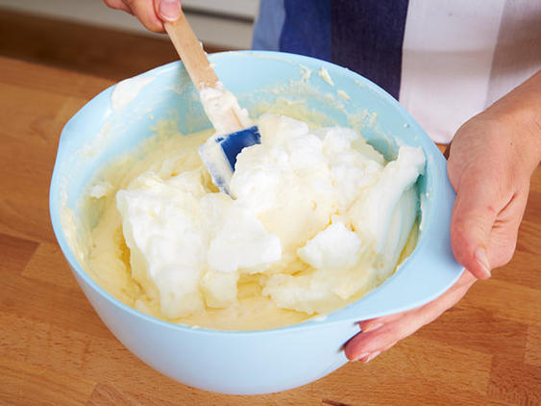
Was ich beim Online-Moderieren: anders mache…

Slide 2
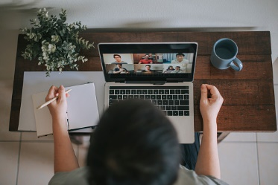
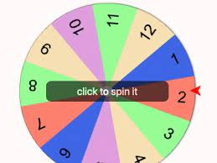
Online Moderieren: Eigentlich hebt man digitale Tools nur unter
Meine häufigsten Moderations-Methoden
Line-Up (Aufstellung)
Think-Pair-(Group-)Share
Blitzlicht
Kopfstandmethode
Fishbowl
World Café
kollegiale Beratung
Walt Disney
Umfeldanalysen
Kraftfeldanalysen
Retrospektive
Energie-Fass
Action Planing
635-Methode
Fold to five
Rollenspiel
m&m-Orakel
Bildkarten, Gefühlskarten, Gegenstände
Online-Tools

Slide 3
8 Dinge, die ich online anders mache (n möchte)
E
M
PA
T
H
I
E
!
Notes:
Kleinst-Besprechung,
reguläre Sitzung/ Routine,
Seminar/ Training,
Workshop/ Klausur,
Konferenz,
Konfliktmoderation/ Mediation
Live-Übertragung/ TV/ Show

Slide 4
Online moderieren: Was ich jetzt anders mache (n möchte)
Endpunkt-Kommunikation („Soweit von mir, wer hat noch Beispiele?“, „Ich gebe weiter an…“)
Methoden-Wechsel (all 20 Min.?)
PAUSEN: Öfter aber kürzer
Take-Aways (WrapUps zwischendurch) anbieten
Humane Humanoide: Die Formate brauchen menschliche Wärme.
Interaktion anregen/ einfordern: Sprache/ Fragetechniken/ Spiele/ Assoziationsketten
Energyzer/ Überraschungen/ Überfälle gegen die Fernsehhaltung
! Persönliche Mutproben suchen & finden: Trau Dich einfach! ☺
Notes:
Kleinst-Besprechung,
reguläre Sitzung/ Routine,
Seminar/ Training,
Workshop/ Klausur,
Konferenz,
Konfliktmoderation/ Mediation
Live-Übertragung/ TV/ Show

Slide 5
Online moderieren: Was ich jetzt anders mache (n möchte)
Endpunkt-Kommunikation („Soweit von mir, wer hat noch Beispiele?“, „Ich gebe weiter an…“)
Methoden-Wechsel (all 20 Min.?)
PAUSEN: Öfter aber kürzer
Take-Aways (WrapUps zwischendurch) anbieten
Humane Humanoide: Die Formate brauchen menschliche Wärme.
Interaktion anregen/ einfordern: Sprache/ Fragetechniken/ Spiele/ Assoziationsketten
Energyzer/ Überraschungen/ Überfälle gegen die Fernsehhaltung
! Persönliche Mutproben suchen & finden: Trau Dich einfach! ☺
Kommt drauf an: wie viele TN, wie lang und wozu?
Notes:
Kleinst-Besprechung,
reguläre Sitzung/ Routine,
Seminar/ Training,
Workshop/ Klausur,
Konferenz,
Konfliktmoderation/ Mediation
Live-Übertragung/ TV/ Show

